Slide 1

en Python
DIANA BONILLA VALERIA OCHOA
BRYAN PILATUÑA BRYAN ESPAÑA

Slide 2
CRONOGRAMA DE ACTIVIDADES
 |  |  | Semanas:
Actividades | Inicio | Final | 1 | 2 | 3 | 4 | 5 | 6
Realización propuesta del proyecto | 04-ene | 10-ene
Interface del juego y funcionamiento | 12-ene | 17-ene
Configurar botones y funcionamiento | 19-ene | 24-ene
Prueba de sonidos y funcionamiento | 26-ene | 31-ene
Crear el ejecutable | 02-feb | 08-feb
Informe y presentación final | 09-feb | 14-feb

Slide 3
Organización
 | Nombres
Actividades | Diana Bonilla | Bryan España | Valeria Ochoa | Bryan Pilatuña
Informe de la propuesta | 25% | 25% | 25% | 25%
Presentación de la propuesta | 25% | 25% | 25% | 25%
Animación de objetos | 10% | 70% | 10% | 10%
Detección de colisiones | 20% | 30% | 20% | 30%
Sonido de eventos | 25% | 55% | 15% | 10%
Sonido de fondo | 40% | 20% | 40% | 25%
Puntaje de eventos | 20% | 40% | 20% | 20%
Puntaje total |  | 100%
Tiempo |  | 100%
Registro de puntaje en un archivo plano
Pantalla de menú(empezar, puntajes)
Creación ejecutable
Informe final | 30% | 30% | 20% | 20%
Presentación final

Slide 4
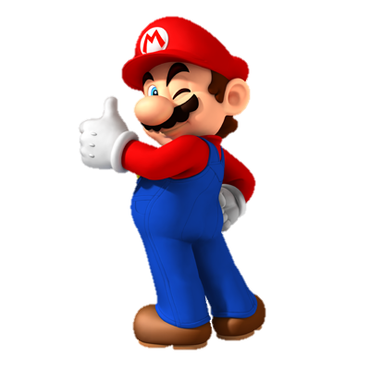
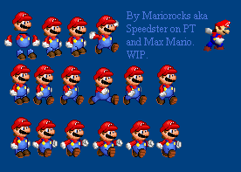
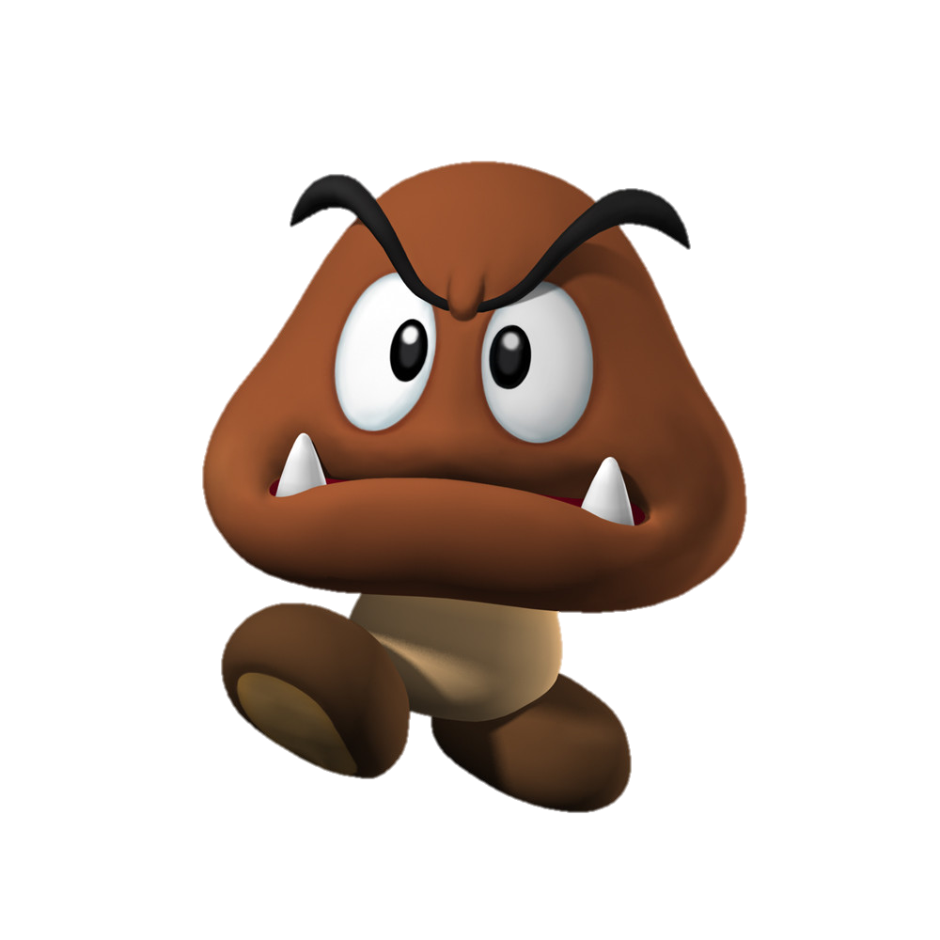
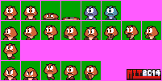
Interfaz y Movimiento a) Animación de objetos
Es la técnica de movimiento que se aplica sobre un elemento o individuo. En este caso es el movimiento aplicado a nuestro personaje principal el cual es Mario y a su enemigo.

Slide 5
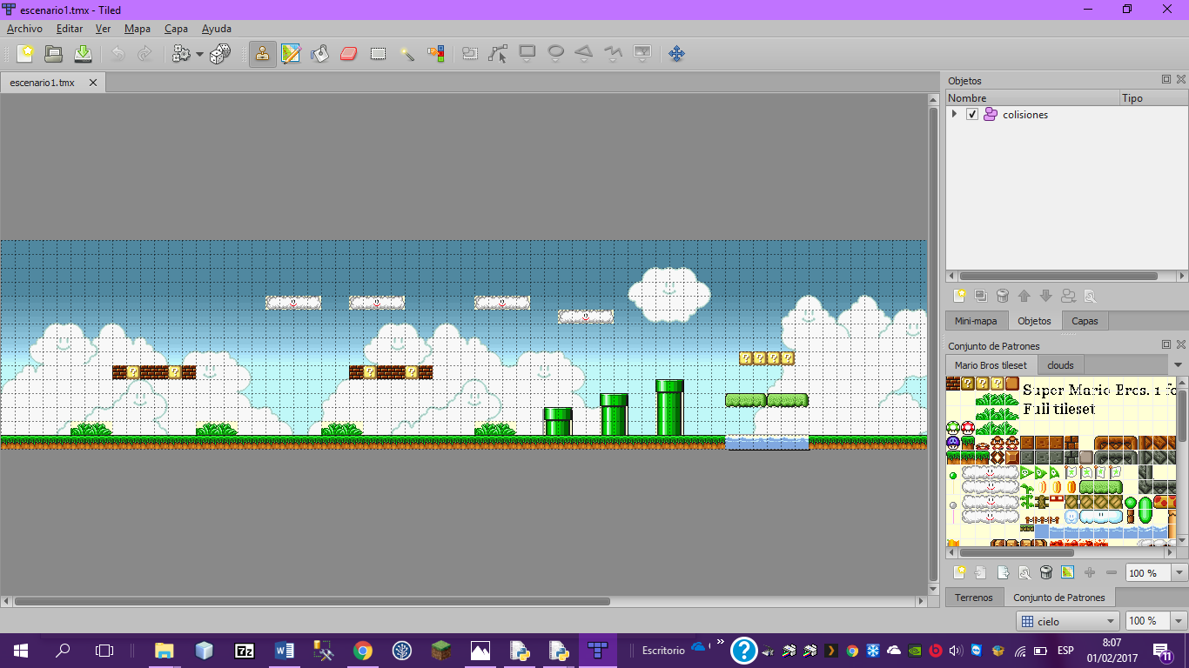
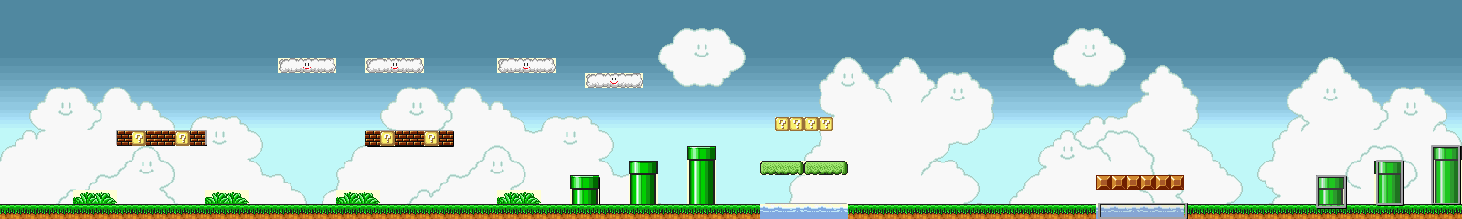
Interfaz y Movimiento b) Fondo
Es lo que está detrás o alrededor de la figura. Si es una imagen que muestra profundidad, el último plano.
Zona del campo de la percepción que recibe menor organización que la figura animada.

Slide 6
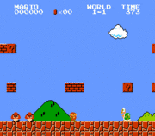
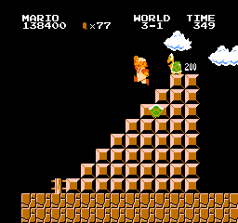
Interfaz y Movimiento c) Detección de colisiones
Se considera como detección de colisiones al método utilizado por los videojuegos para detectar si dos objetos (Sprites) han colisionado. La detección puede ser por área o píxel a píxel: Por Área: los objetos ocupan un área, rectangular o circular, cuando dos de éstas áreas se superponen hay una colisión.

Slide 7
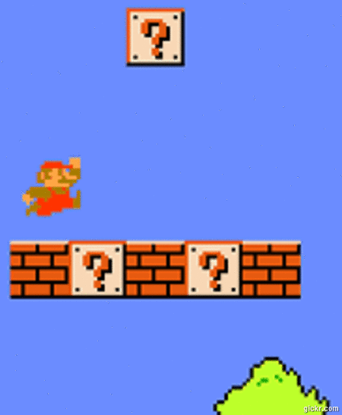

II. Prueba de sonidos a) Sonido de eventos.
Es el sonido que se le agrego al momento en el que nuestro personaje colisiona contra alguna pared o enemigo en especifico.

Slide 8
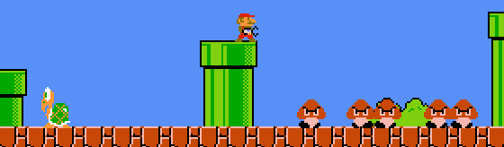
II. Prueba de sonidos b) Sonido de fondo.
Sonido que esta en constante reproducción dentro del desarrollo del juego, este fue implementado en formato WAV ya que es mucho mas compatible con el programa PYTHON.

Slide 9
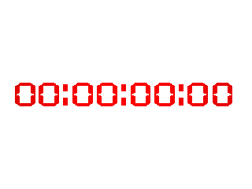
III. Tiempo
El tiempo fue desarrollado con el afán de que mediante el uso del mismo se llegue a la culminación del juego y resulte un ganador o un perdedor.

Slide 10
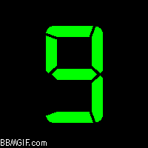
IV. Puntaje
Se determina de acuerdo al tiempo en el que el personaje se mantiene con vida y la culminación exitosa del nivel.

Slide 11
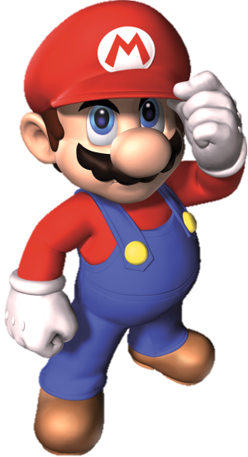
GRACIAS POR SU ATENCION

